Slide 1
在宅医療に役立つLiveセミナー
謹啓 時下ますますご清祥の段、お慶び申し上げます。
さて、このたび在宅医療に従事されている医療者を対象としたLiveセミナーを
下記の要領にて開催させていただく運びとなりました。
ご多忙の折とは存じますが、多数のご出席を賜りますようお願い申し上げます。謹白
日時：平成28年９月６日(火)19:00-20:45
場所：金沢赤十字病院 ５Ｆ講義室
住所 石川県金沢市三馬２－２５１
電話 076-242-8131
※裏面の地図をご参照ください
※裏面の地図をご参照ください
講演１
「在宅医療分野における診療報酬改定(医科)のポイント」～疑義解釈も含めて～
株式会社DHM(ディーム) 在宅医療コンサルタント・社会福祉士
取締役 横森 美和 先生
講演２
「認知症診療の基本と対応の考え方」
大阪大学大学院医学系研究科 精神医学教室
講師 数井 裕光 先生
●当日は軽食のご用意がございます
●会場設営の都合上、ご参加下さる方のご施設名と人数を下記FAX番号または担当者まで、ご連絡下さいます
ようお願い申し上げます。（エーザイ（株）FAX 076-223-8810 担当者：古屋 090-6790-7427 ）
ご施設名 お名前
ご連絡先 ご参加人数 名
主催 エーザイ株式会社

Slide 2
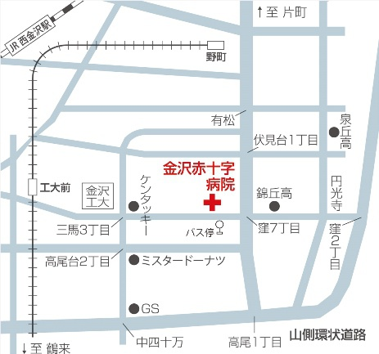
講演１
「在宅医療分野における2016年度
診療報酬改定(医科)のポイント・疑義解釈編」
株式会社DHM(ディーム) 在宅医療コンサルタント・社会福祉士
●講師のご紹介●
取締役 横森 美和 先生
神奈川県在住。
2003年3月法政大学人間環境学部人間環境学科卒業
学校法人勤務を経て、社会福祉士養成校にて社会福祉士を取得、
東京都内の在宅療養支援診療所にて医療事務兼ＭＳＷとして従事、
2010年4月、現社長とともに株式会社ＤＨＭ設立。
「在宅医療」に特化した医師向けカルテ記載指導、診療報酬・介護報酬に関する研修、
事務スタッフ教育、医師・コメディカル向け介護事業者との連携アドバイスといった現場運営のための事務支援を主に担当。
講演２
「認知症診療の基本と対応の考え方」
大阪大学大学院医学系研究科 精神医学教室
●ご講演要旨●
講師 数井 裕光 先生
認知症患者の長きにわたる療養生活において行動・心理症状（ＢＰＳＤ）は一度出現すると治療に難渋することが多い症状であり、患者の予後を悪化させ、介護者の介護負担を増し、早期からの施設入所の原因となる症状です。また、ＢＰＳＤの種類は多岐にわたるため、介護者が
すべてのＢＰＳＤに常に留意することも困難です。
一方、ＢＰＳＤは原因疾患や認知症の重症度により好発する症状に共通性が見られ、原因疾患と重症度を正しく診断すること、原因疾患と重症度に応じたＢＰＳＤ出現の特徴や対応方法
を正しく理解し対処することで認知症症状の悪化を予防することも可能となります。
本セミナーでは、ＢＰＳＤ出現の特徴を原因疾患・重症度別に捉え、その症状に応じた対応方法について日常臨床に即し、解説いたします。さらに認知症診療に携る様々な職種での役割につい
て私なりの考えにも触れさせて頂きます。
本セミナーが在宅医療に携わる皆様の日常臨床にお役に立てることを切に希望しております。
●Webアンケートご参加のお願い●
セミナー当日、次回セミナー開催に向けてのWebアンケートを実施させていただきます。
お手持ちの携帯電話（ガラケー）、スマートフォン（ iOS、Android、Windows ）、
タブレット（iOS、Android、Windows）、PCよりご回答可能です。
ご協力のほど、何とぞよろしくお願い致します。

